Slide 1
Презентация дипломного проекта по курсу MS SQL Server Developer на тему «Разработка платформы для комплексного управления маркетинговыми кампаниями»
Выполнил:
Игнатенко Алексей Павлович

Slide 2
Задача проекта
Разработать платформу для комплексного управления маркетинговыми кампаниями.

Slide 3
Требования к системе
Были определены следующие требования к системе:
Платформа должна обеспечивать формирование и адресную доставку маркетинговой информации текущим и потенциальным клиентам (физическим и юридическим лицам) используя различные каналы взаимодействия : обзвон с помощью виртуальных АТС, потоков Е2, отправка сообщения по электронной почте, отправка сообщения через социальные сети, формирование бумажной корреспонденции и рекламных бандеролей, фиксация факта беседы.
Платформа должна иметь возможность массовой загрузки физических и юридических лиц.
Платформа должна обеспечивать гибкое управление маркетинговыми кампаниями.
Платформа должна позволять планировать маркетинговые кампании для различных целевых групп пользователей, настраивать сценарии кампаний в зависимости от поведения клиентов, а также вносить в них коррективы в случае изменения обстоятельств.
Платформа должна накапливать данные о реакции потенциального клиента на то или иное предложение, о его поведении на сайте компании, и на основе этих данных формировать подробный портрет клиента.
Платформа должна проводить анализ результативности проведенных активностей.
Платформа должна иметь возможность формировать адресное пространство на основе данных ФИАС.

Slide 4
Требования к системе вырабатывались не сразу. В связи с этим структура системы разрабатывалась по этапно.
В качестве СУБД был выбран Postgres SQL.
На данный момент система находится в разработке. Частично разработана.
В дипломном проекте курса MS SQL Server Developer я использовал разработанную мною БД Campaign, адаптированную для MS SQL Server. Система не маленькая - более 80 таблиц. Я перенес в MS SQL Server не всю систему, а части её, наиболее интересные с моей точки зрения: формирование аудитории для воздействия, организация воздействия, анализ воздействия. БД получилось около сорока таблиц.

Slide 5
Краткое описание системы
Единица проведения маркетинговой кампании - Маркетинговая кампания.
Маркетинговая кампания состоит из одного или нескольких потоков.
Для реализации кампании запускаются потоки. Потоки можно запустить в ручную, при помощи планировщика (встроенного в приложение) или в ответ на заданный триггер. Данные потоков могут объединяться.
Потоки состоят из процессов, которые можно соединять и конфигурировать. Процессы бывают различных типов и выполняют различные функции - формировании целевой аудитории, воздействие, анализ. Состав типов потоков можно расширять. Запуск процессов может происходить в ручную, по таймеру, по триггеру (инициирующее запуск процесса событие).

Slide 6
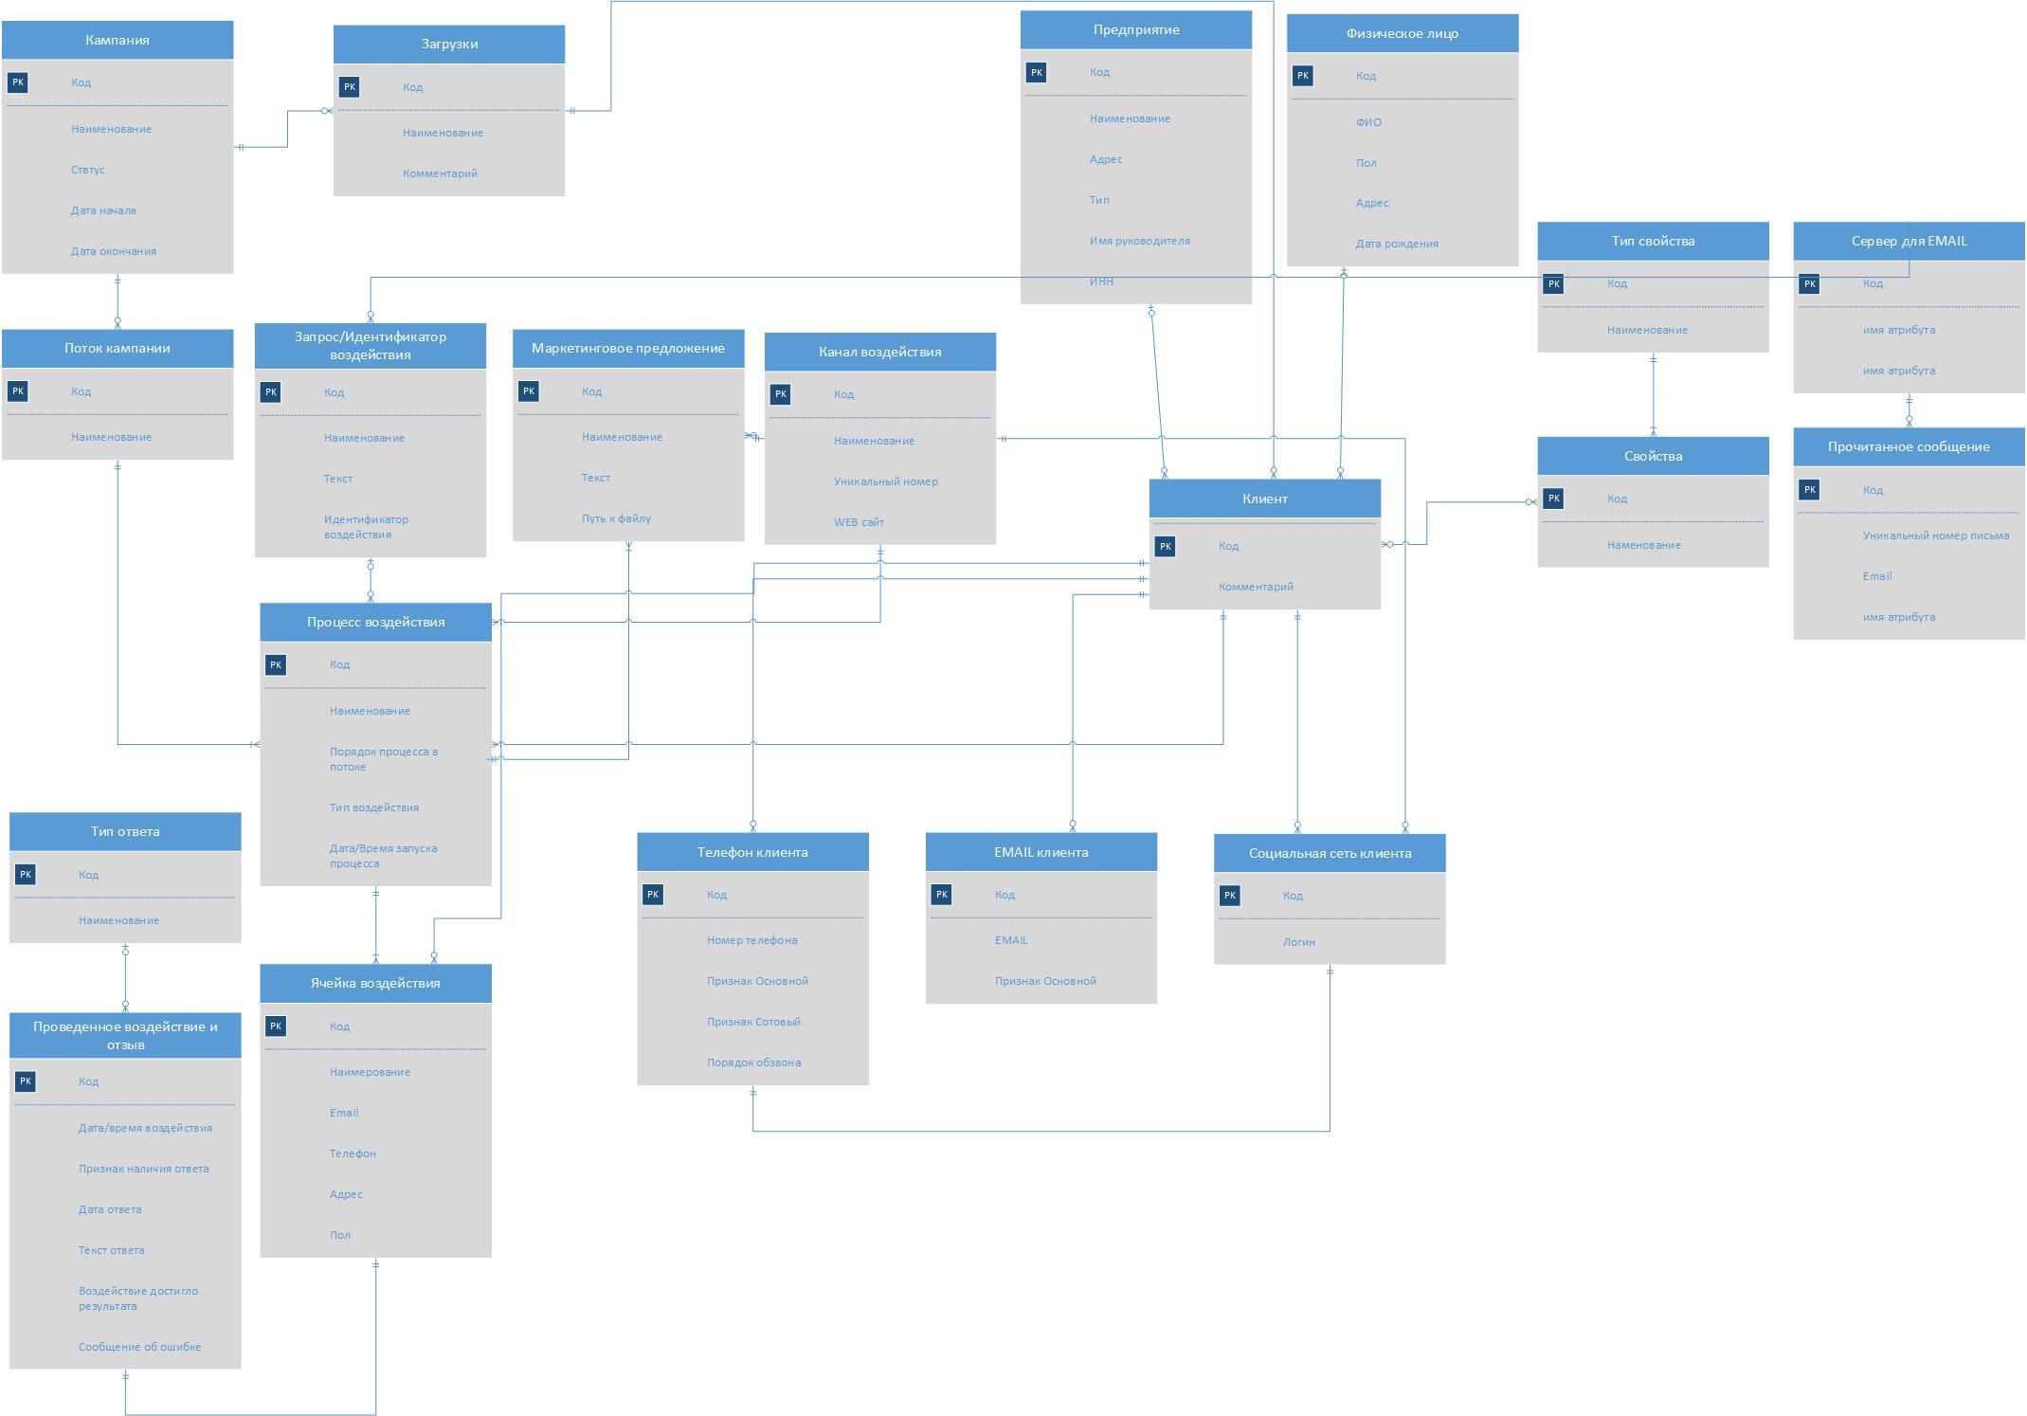
Логическая модель

Slide 7
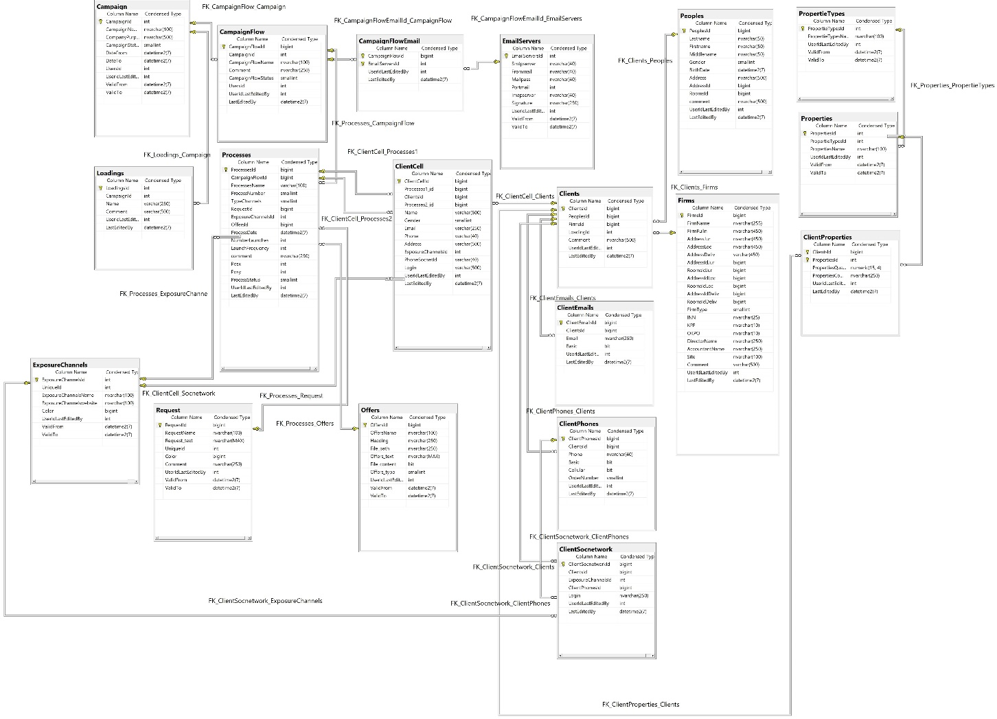
Диаграмма базы данных (основные процессы)

Slide 8
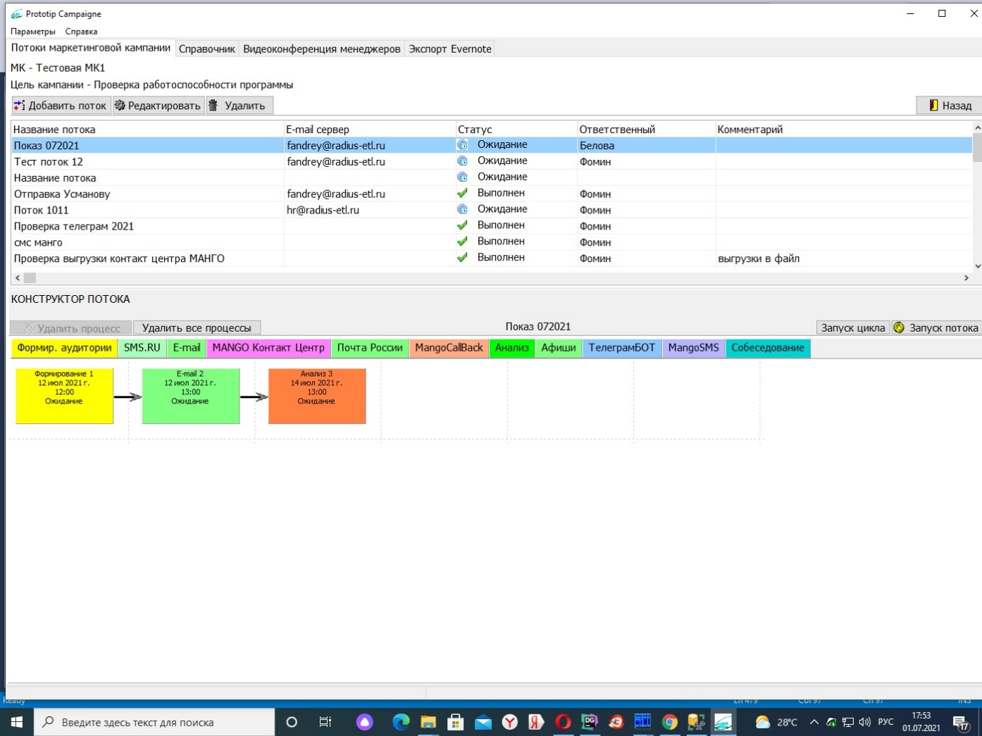
Конструктор потока

Slide 9
Разработка запроса для формирования целевой аудитории
Разработки запроса для формирования целевой аудитории может производиться с помощью самописного генератора запросов(пользователь не имеющий навыка программирования) или с помощью ранее подготовленных запроса, хранимых процедур.

Slide 10
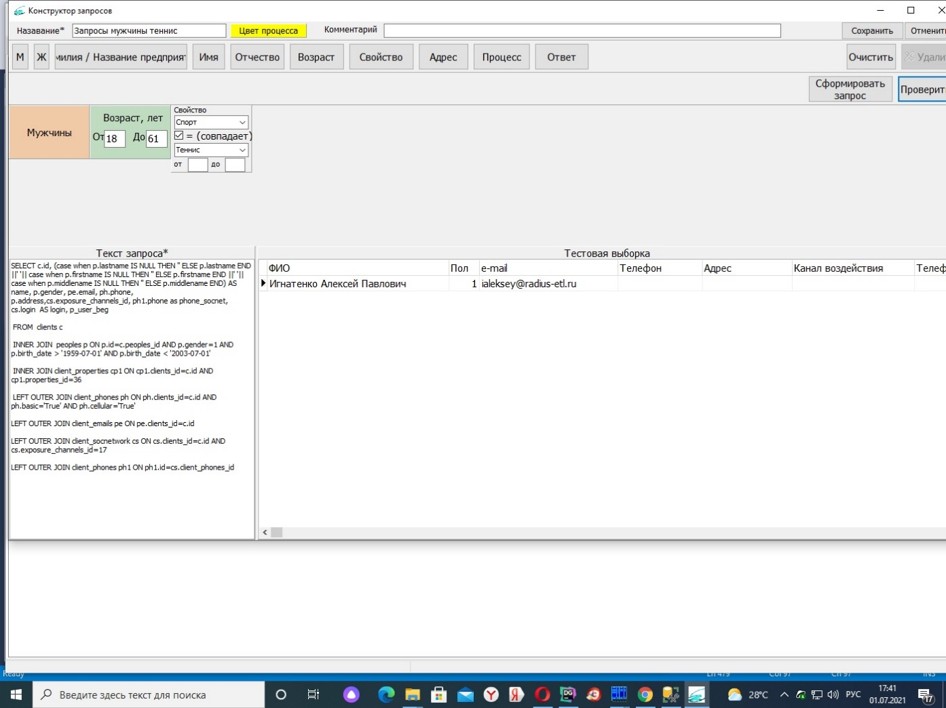
Конструктор запроса

Slide 11
Сформированный запрос
SELECT C.ClientsId, (CASE WHEN P.Lastname IS NULL THEN '' ELSE P.Lastname END + ' ' +
CASE WHEN P.Firstname IS NULL THEN '' ELSE P.Firstname END + ' ' +
CASE WHEN P.Middlename IS NULL THEN '' ELSE P.Middlename END) AS Name,
P.Gender, PE.Email, PH.Phone, P.Address, CS.ExposureChannelsId, PH1.Phone AS PhoneSocnet, CS.Login
FROM Clients C
INNER JOIN Peoples P ON P.PeoplesId=C.PeoplesId AND P.Gender=1 AND P.BirthDate>'19591120' AND P.BirthDate<'20011120'
INNER JOIN ClientProperties CP1 ON CP1.ClientsId=C.ClientsId AND CP1.PropertiesId=7
INNER JOIN ClientProperties CP2 ON CP2.ClientsId=C.ClientsId AND CP2.PropertiesId=3 AND CP2.PropertiesQuantity>=170
LEFT OUTER JOIN ClientPhones PH ON PH.ClientsId=C.ClientsId AND PH.Basic=1 AND PH.Cellular=1
LEFT OUTER JOIN ClientEmails PE ON PE.ClientsId=C.ClientsId
LEFT OUTER JOIN ClientSocnetwork CS ON CS.ClientsId=C.ClientsId AND CS.ExposureChannelsId=5
LEFT OUTER JOIN ClientPhones PH1 ON PH1.ClientPhonesId = CS.ClientPhonesId

Slide 12
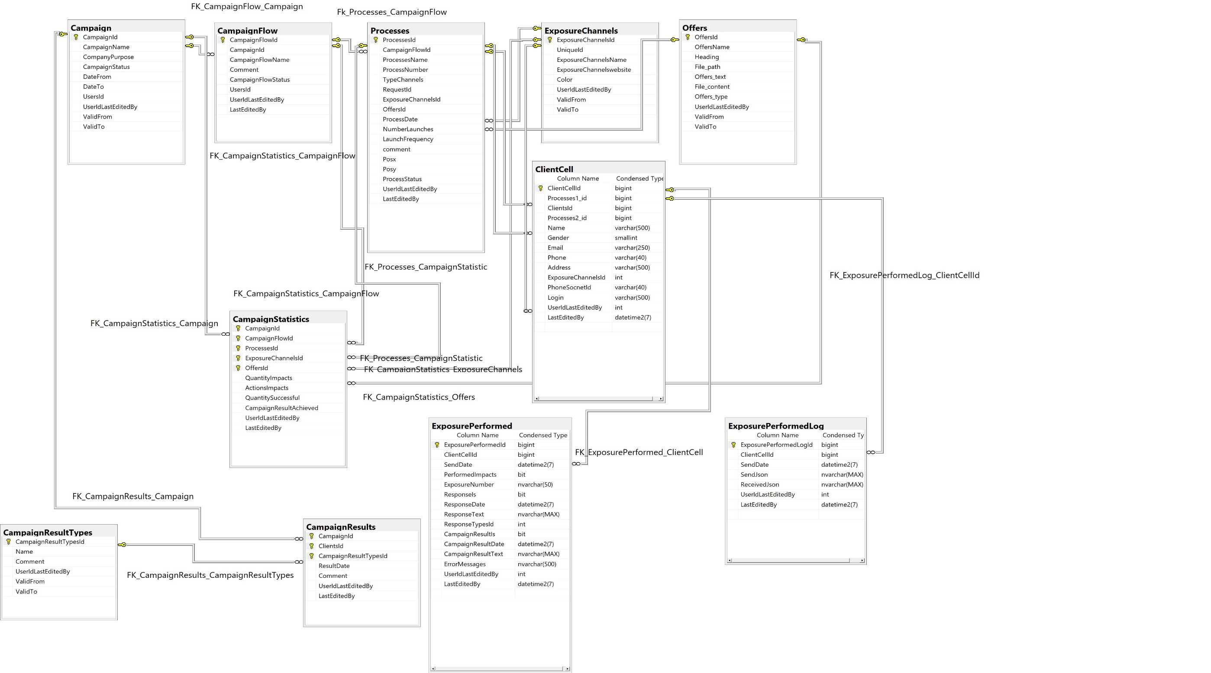
Диаграмма таблиц выполненных воздействий и статистики

Slide 13
Имеется возможность массовой загрузки данных предприятий и физических лиц.

Slide 14
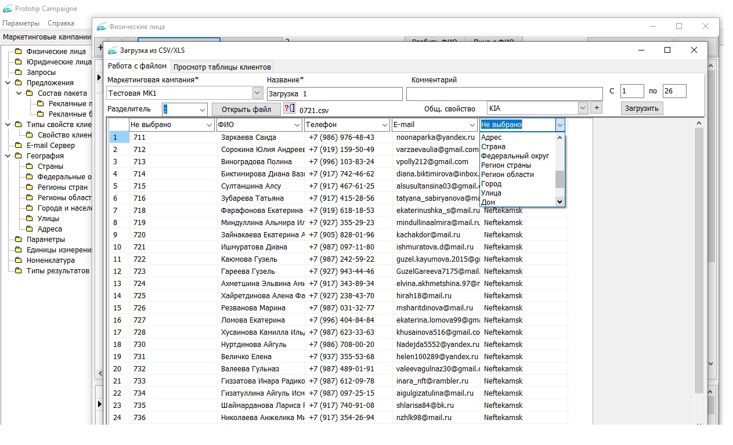
Загрузка данных физических и юридических лиц

Slide 15
Имеется возможность формирования адресного пространства на основе данных ФИАС.

Slide 16
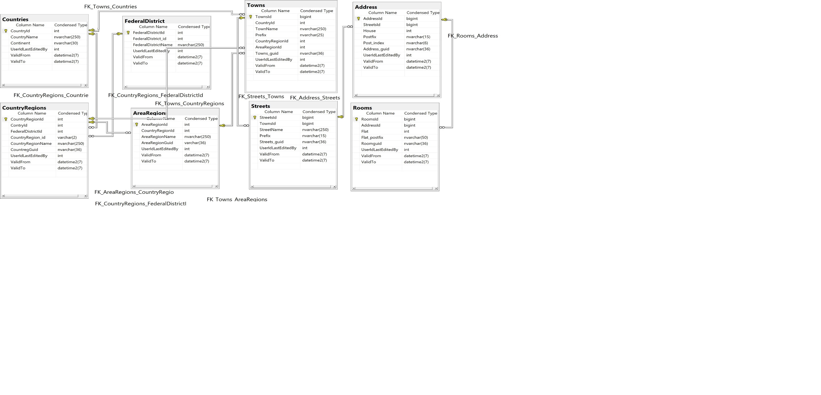
Таблицы формирования адресного пространства

Slide 17
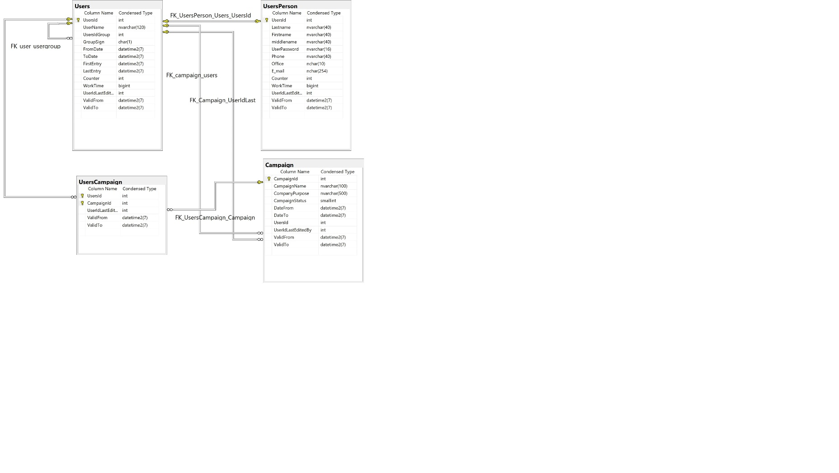
Таблицы пользователей

Slide 18
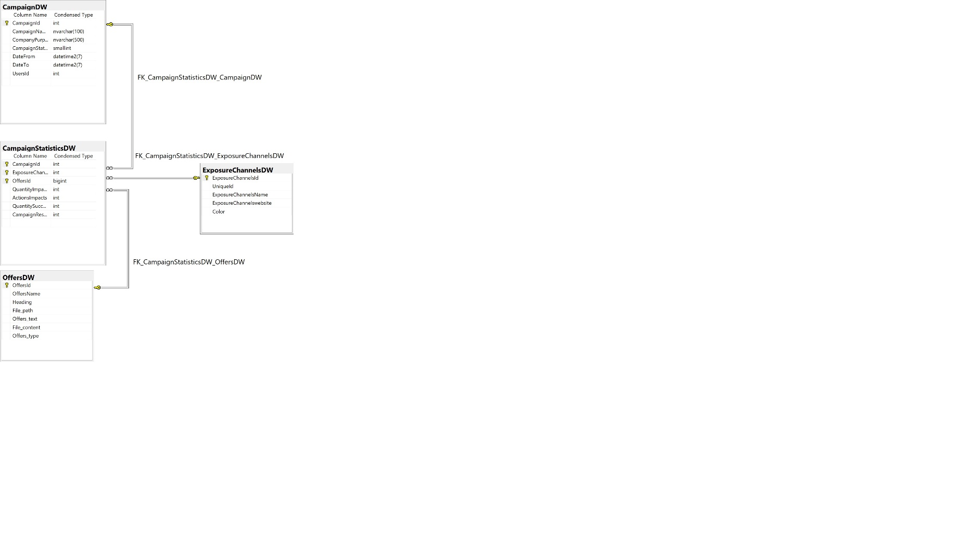
Таблицы статистики для формирования куба. Данные формируются с помощью очереди

Slide 19
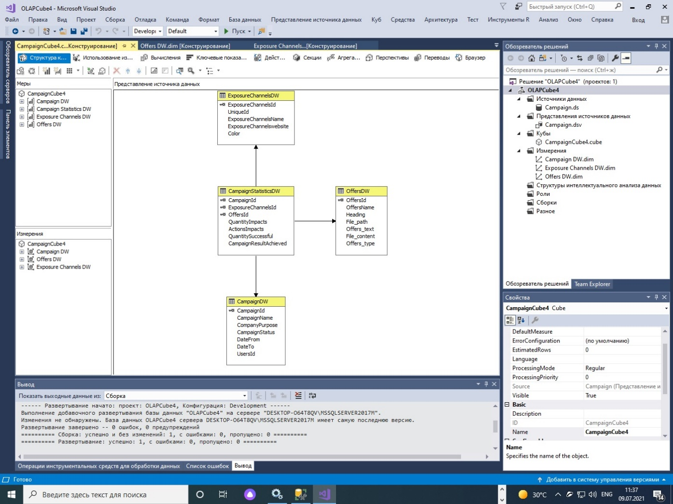
Созданный в домашнем задании куб для таблиц статистики

